Slide 1
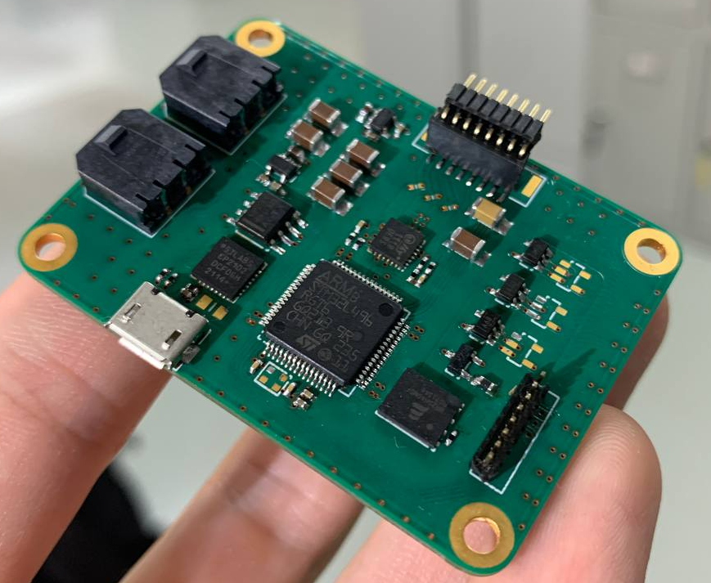
итоги
Сделано:
1) смонтирована плата для управления электродвигателями
2) решена проблема максимальных оборотов электродвигателя
3)написан доклад для выступления на симпозиуме в Самаре
В работе:
1)написание ПИД регулятора для автоматического выхода на заданную скорость
2)проверка работоспособности всех интерфейсов смонтированной платы

